Slide 1

Trực quan hóa dữ liệu với D3.js
Giáo viên hướng dẫn
Nguyễn Việt Linh
Trương Vĩnh Linh
Sinh viên thực hiện
Đinh Tuấn Anh
Văn Sỹ

Slide 2
Nhiệm vụ đề ra
Trực quan dữ liệu Sale ABC bằng công nghệ D3js.
Phụ các thầy viết sách về Data Viz.

Slide 3
Giới thiệu về D3js
D3(Data Driven Document) là một thư viện JavaScript được sử dụng để trực quan hóa dữ liệu. Được sáng lập bởi Mike Bostock – cựu biên tập đồ họa tại tờ NewYork times.
D3js sử dụng HTML, CSS và SVG để biểu diễn dữ liệu và có thể xem trên bất kỳ trình duyệt nào. Nó cũng cung cấp các tính năng tuyệt vời để tương tác và sử dụng hình ảnh động.

Slide 4
Điểm mạnh của D3js
D3js có thể trực quan dữ liệu lớn rất tốt.
Khả năng linh hoạt với nhiều loại dữ liệu cao.
Hoàn toàn có thể điều chỉnh: bố cục, tỉ lệ, phạm vi, biến đổi dữ liệu, màu sắc, thang đo,… một cách dễ dàng.
Mang lại khả năng tùy biến cao, từ đó người dùng có thể trực quan hóa dữ liệu một cách tốt hơn so với thư viện có sẵn.
D3js là một thư viện javascript.
Cộng đồng sử dụng lớn.

Slide 5
Cách sử dụng D3
Enviroment setup: vì D3.js là một thư viện javascipt, nên có thể dễ dàng thêm qua thẻ script
<script src='https://d3js.org/d3.v4.min.js'></script>
DOM selections: ta có thể lựa chọn và thay đổi chúng.
d3.select(css-selector)
d3.selectALL(css-selector)
Data-binding: Selections and binding, integrating scales, … từ đó thay đổi các phần tử DOM.
Data loading: có thể load dữ liệu từ csv, tsv, json, xml,… và liên kết với DOM.
Create SVG elements and SVG charts.
Liên kết dữ liệu với SVG charts

Slide 6
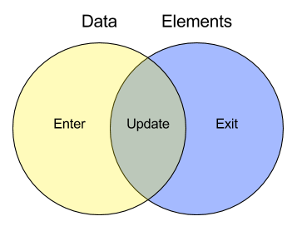

Cách hoạt động của D3

Slide 7
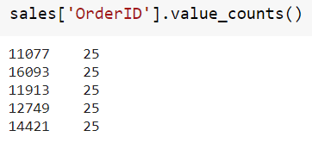
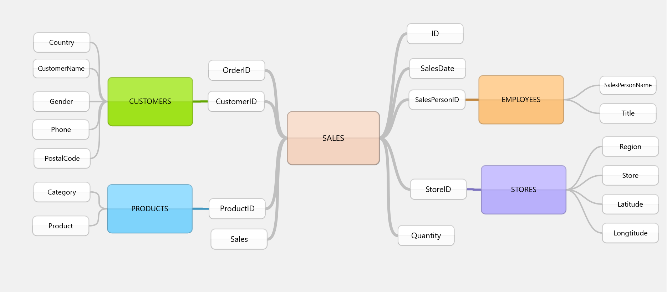
Dữ liệu Sale ABC
17032 hàng và 23 cột.
Mỗi hàng tương ứng với một giao dịch

Slide 8

Công nghệ sử dụng
D3js
Html/css/js
Python/Django
Sqlite3
Heroku cloud platform

Slide 9
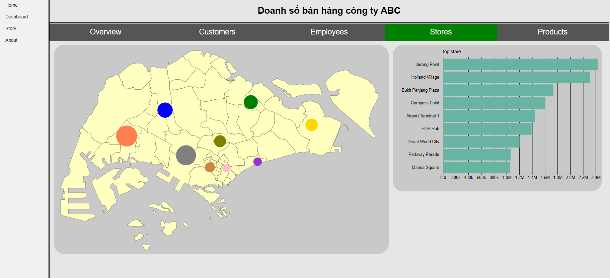
Kết quả quá trình thực hiện
abc-sale.herokuapp.com
Tình trạng: Chưa hoàn thiện

Slide 10
Tổng kết
Nhược điểm
Chưa hoàn thiện sản phẩm sau 7 tháng tiến hành
Tiến độ chậm
Gặp khó khăn khi sử dụng công nghệ Web
Đọc tài liệu tiếng anh yếu
Kết quả đạt được
Căn bản biết sử dụng D3js, Django và công nghệ Web
Mục tiêu
Tiếp tục hoàn thành sản phẩm
Sử dụng ReactJs và cải thiện UI
Cải thiện Back-end và sử dụng progresql thay thế cho sqlite3

Slide 11

Cảm ơn mọi người đã lắng nghe

